Slide 1



Tuần 17- Bài 1
LUYỆN TẬP VỀ ƯỚC LƯỢNG TÍNH

Slide 2



Slide 3
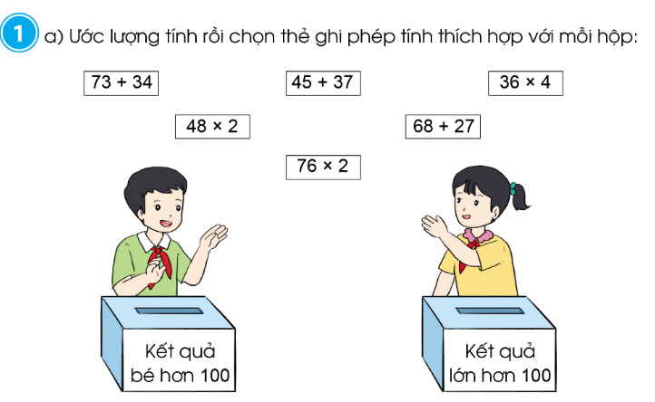
Ai nhanh ai đúng
73 + 34
45 + 37
36 x 4
Bạn đã ước lượng bằng cách nào mà nhanh vậy?
48 x 2
68 + 27
76 x 2

Slide 4


Slide 5
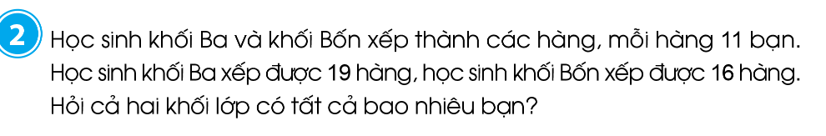
1 hàng : 11 bạn
Khối Ba : 19 hàng :
Khối Bốn: 16 hàng :
? Bạn
? Bạn
? Bạn
1 hàng : 11 bạn
Khối Ba : 19 hàng :
Khối Bốn: 16 hàng :
? hàng
: ? Bạn

Slide 6
Bài giải
Khối lớp Ba có số bạn là :
11 x 19 = 209 ( Bạn)
Khối lớp Bốn có số bạn là:
11 x 16 = 176 ( bạn)
Cả hai khối lớp có số bạn là :
+ 176 = 385 ( bạn )
Đáp số : 385 bạn
Bài giải
Cả hai khối lớp có số hàng là :
19 + 16 = 35 ( hàng )
Cả hai khối lớp có số bạn là :
11 x 35 = 385 ( bạn )
Đáp số : 385 bạn
Bài tập đã củng cố cho em kiến thức gì?

Slide 7
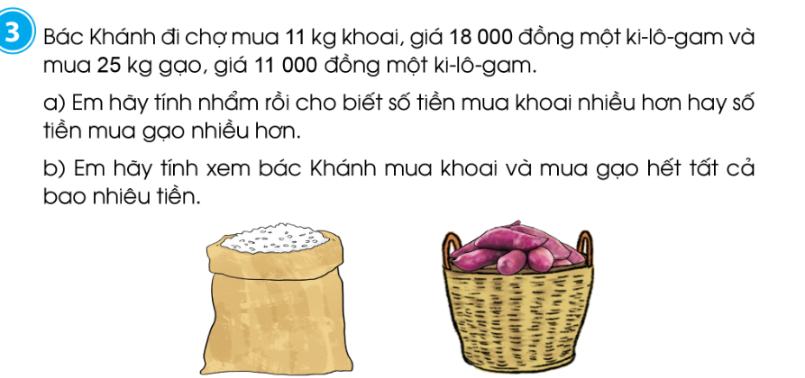

Slide 8

THẢO LUẬN NHÓM ĐÔI VÀ BÁO CÁO KẾT QUẢ

Slide 9
Bài giải
a, Số tiền mua khoai ít hơn số tiền mua gạo
b, Bác Khánh mua khoai hết số tiền là:
18000 x 11 = 198 000 ( đồng)
Bác khánh mua gạo hết số tiền là :
11 000 x 25 = 275 000 ( đồng)
Cả mua khoai và mua gạo hết số tiền là :
198 000 + 275 000 = 473 000 (đồng )
Đáp số : 473 000 đồng

Slide 10
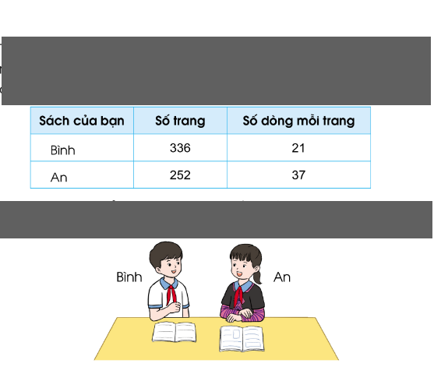
Nhìn bảng số liệu thống kê này em hiểu gì?

Slide 11
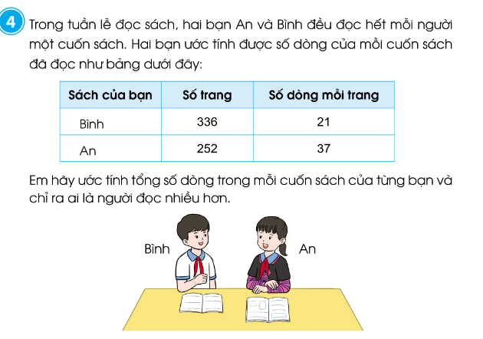

Slide 12

THẢO LUẬN NHÓM BỐN VÀ BÁO CÁO KẾT QUẢ
Qua bài tập em hiểu thêm điều gì?

Slide 13



1
TRÒ CHƠI
TRÒ CHƠI
- Các bạn hãy tìm nhanh theo yêu cầu của đề bài nhé.

Slide 14
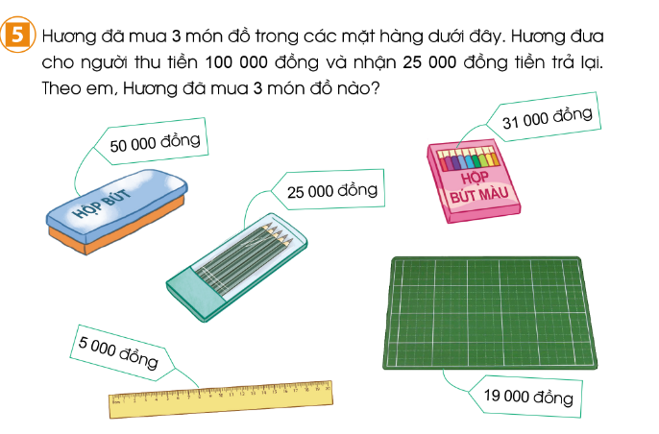

Slide 15
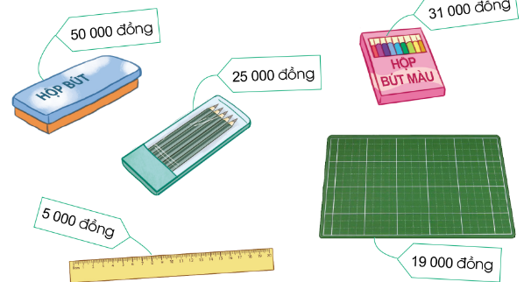

Slide 16

Em hãy chia sẻ những điều học được qua bài này.

Slide 17
Chúc các em học tốt!

